Slide 1
Petroarcheologie keramiky
Cvičení 1
Křemen

Slide 2
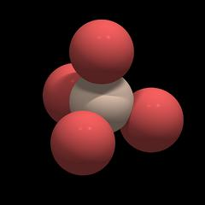
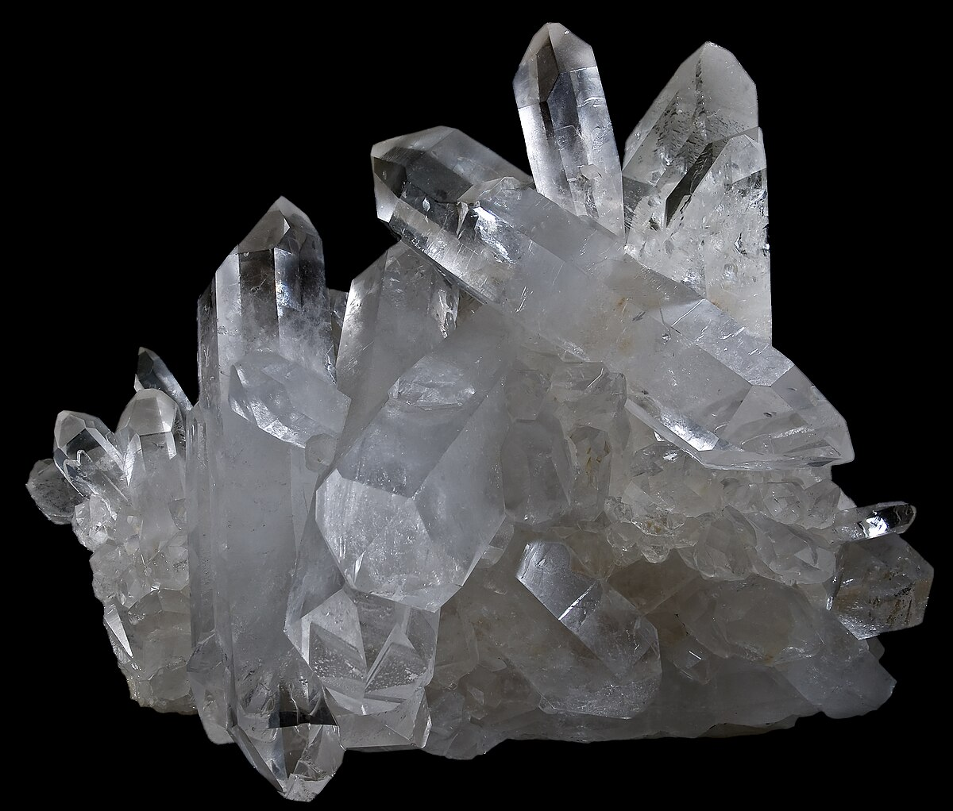
Křemen (Quartz) – SiO₂
Nejčastější minerál v kontinentální kůře
Si (prvek) tvoří téměř třetinu zemské kůry
Základem struktury křemene jsou tetraedry SiO₄
Jako křemen označujeme dvě modifikace SiO₂
  α křemen – 573 °C → β křemen
Variety podle zabarvení (ametyst, citrín, záhněda, křišťál, atd.)
Vytváří sloupcovité krystaly

Slide 3
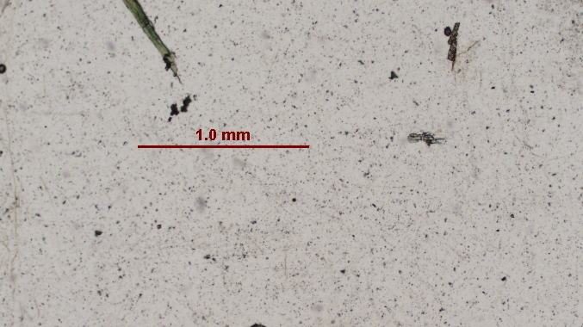
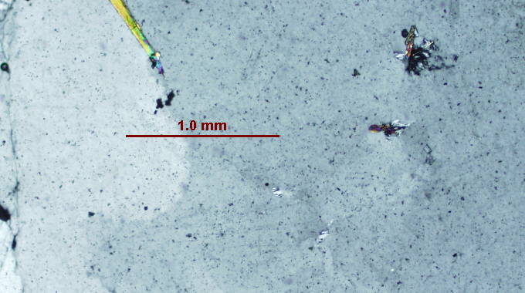
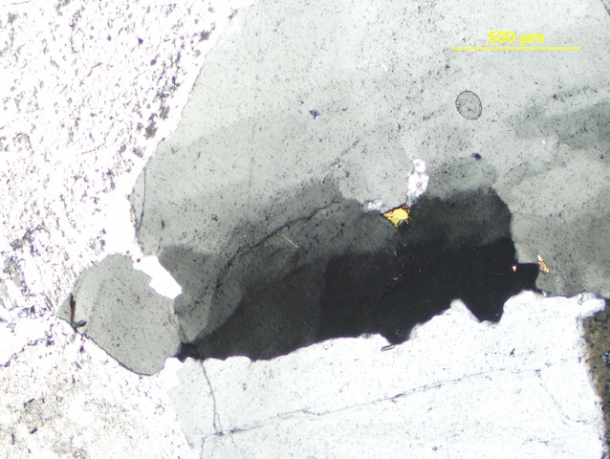
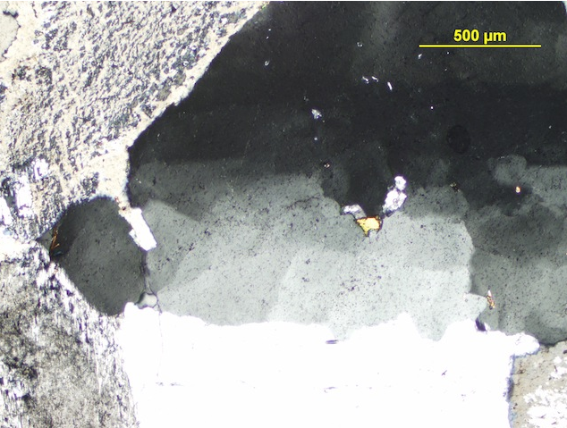
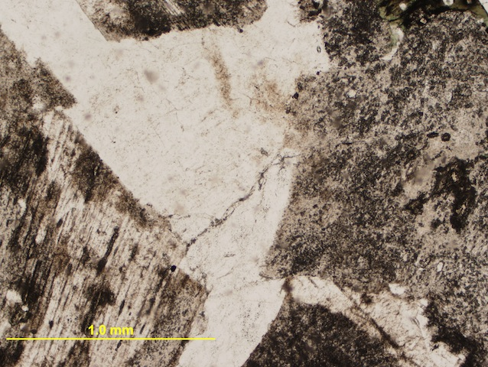
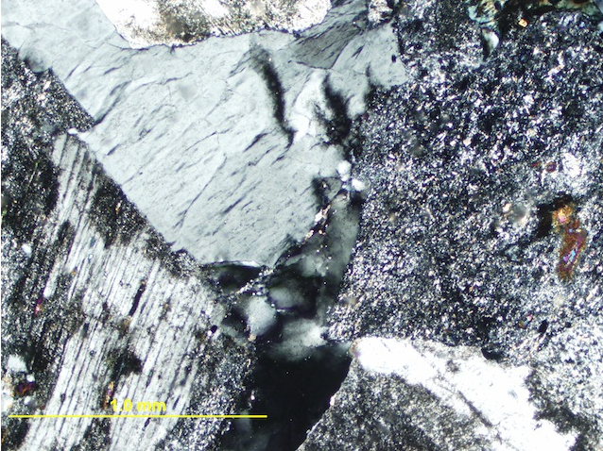
Křemen
D – 0,009
Jednoosý
Nepleochroický
Nízký reliéf
PPL: bezbarvý, čirý, neštěpný
Specifika: Bez produktů přeměn, velmi stabilní, časté undulózní zhášení

Slide 4
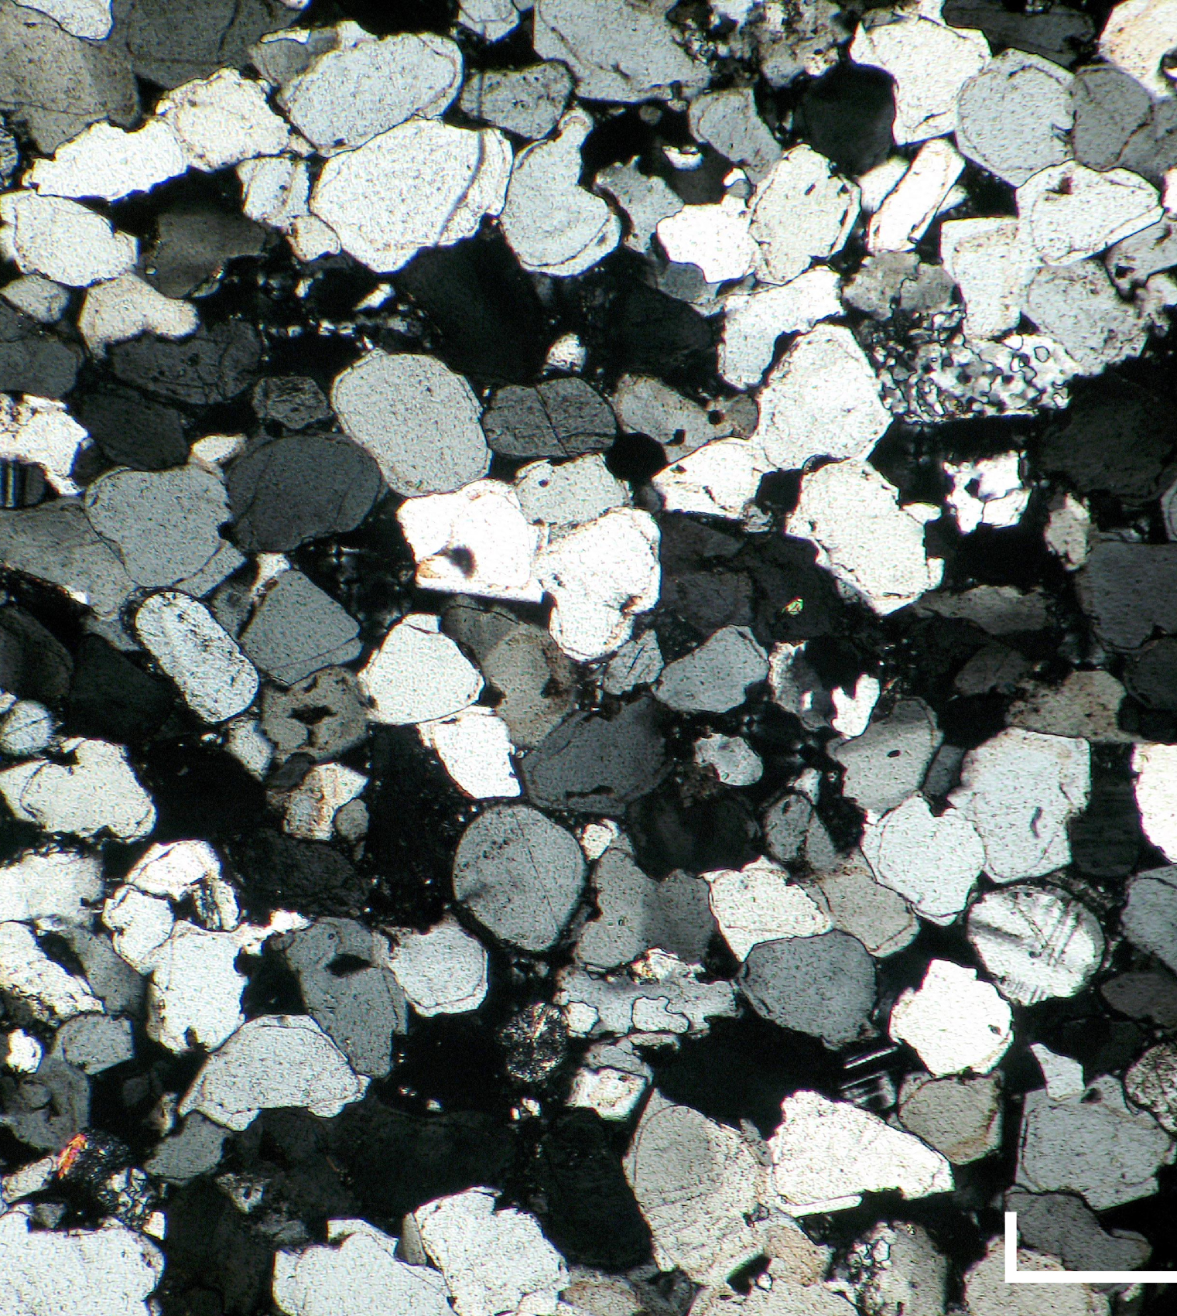
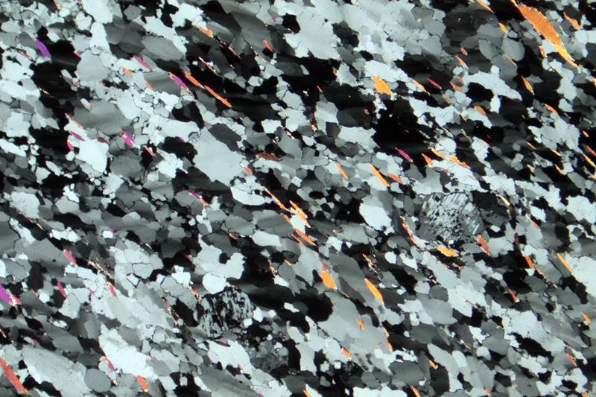
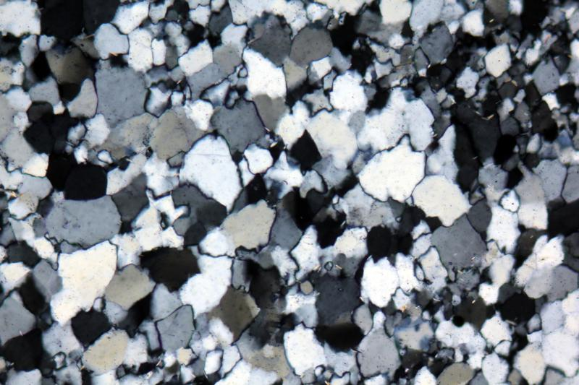
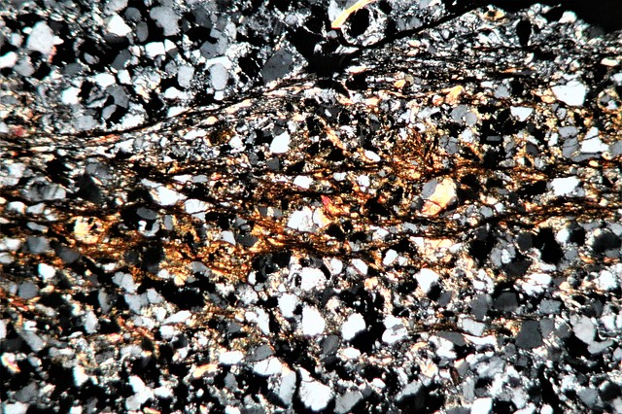
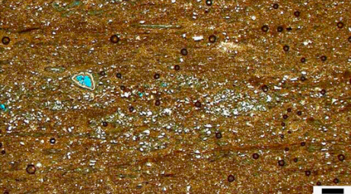
Výskyt
Sedimentární horniny
Metamorfované horniny
Kyselé magmatické horniny

